Slide 1
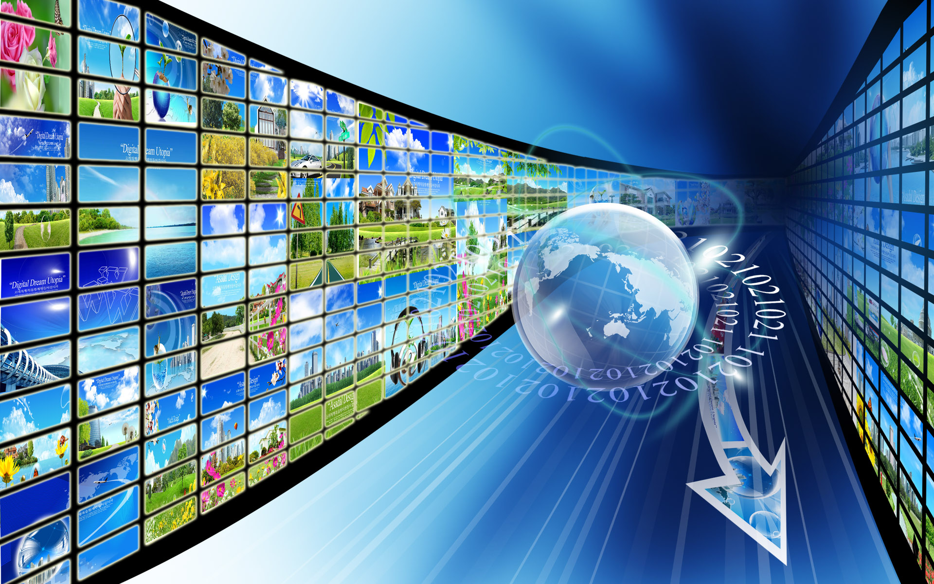
Розділ3. Поняття про мультимедіа

Slide 2
Об'єкти мультимедіа
Урок 16
§3.14

Slide 3
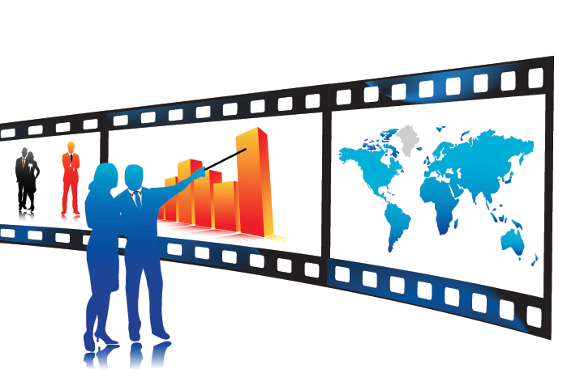
Ти дізнаєшся:
Що розуміють під мультимедіа
Які пристрої використовують для роботи з мультимедіа
За допомогою яких програма можна переглядати відео та слухати звукозаписи

Slide 4
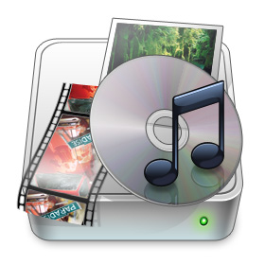
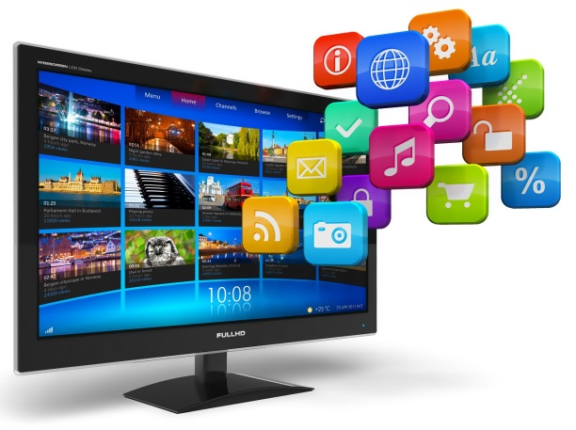
Що розуміють під мультимедіа?
Мультимедіа — це поєднання різних способів подання повідомлень.
Сукупність таких повідомлень є об'єктами мультимедіа

Slide 5
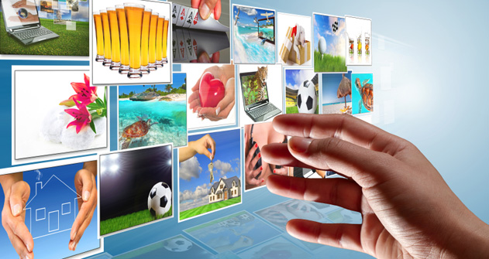
Що розуміють під мультимедіа?
Об'єкти мультимедіа — текст, рухомі й нерухомі графічні зображення, аудіо-та відео об’єкти.
Опрацювання мультимедійних об'єктів передбачає їх створення і (або) зміну — редагування чи форматування.

Slide 6
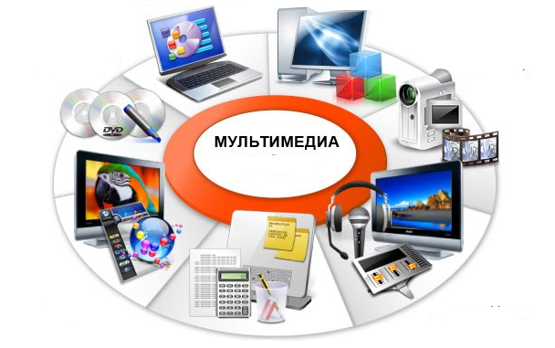
Мультимедіа — від лат. muItum — багато, medium — середовище. Уперше термін мультимедіа виник у 1965р. дпя опису театралізованих шоу, наприклад, Exploding Plastic inevitable — шоу, що поєднало живу рок-музику, кіно, експериментальні світлові ефекти.

Slide 7
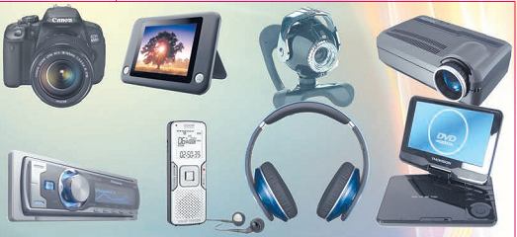
Пристрої мультимедіа
Об'єкти мультимедіа зберігаються у вигляді файлів, що містять мультимедійні дані. Для створення й опрацювання мультимедійних файлів потрібні відповідні пристрої та програми.

Slide 8
Пристрої мультимедіа
Пристрої для роботи з мультимедіа
Введення об’єктів
Виведення об’єктів
Зберігання об’єктів
відео- та веб-камери, фотоапарати, мікрофони, музичні синтезатори, графічні планшети (дигітайзери), смартфони і мобільні телефони тощо
монітори, цифрові фоторамки, телевізори, аудіо- та відео-програвачі (плеєри), мультимедійні проектори, телефони або навушники, звукові колонки тощо
накопичувані на жорстких магнітних дисках, різноманітні типи флеш-карт і оптичних дисків

Slide 9
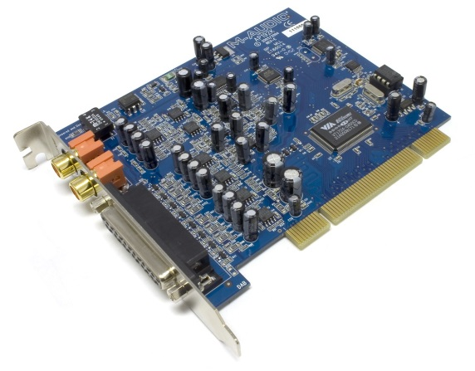
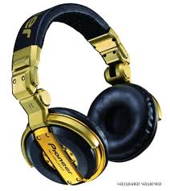
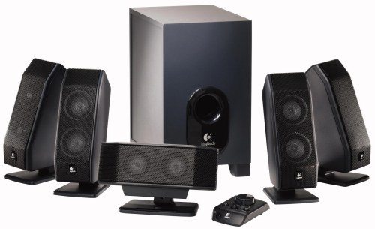
Пристрої мультимедіа
Мінімальний набір мультимедійного обладнання складається зі звукової карти, до якої під'єднується акустична система:
колонки або навушники. Колонки не завжди створюються у вигляді окремого пристрою, вони можуть бути вбудовані до іншого пристрою, зокрема монітора.
Звук, який чує користувач комп'ютера, — результат роботи двох взаємопов'язаних компо­нентів: звукової карти й акустичної системи.

Slide 10
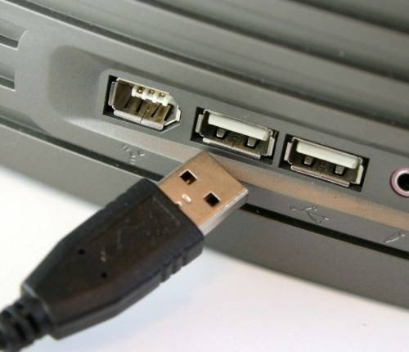
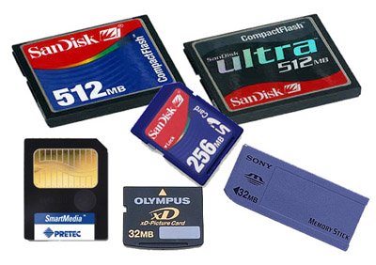
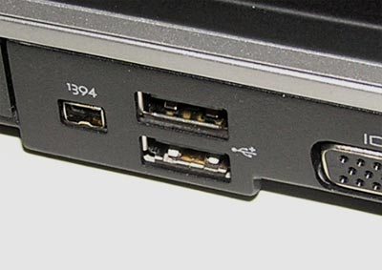
Пристрої мультимедіа
Фотографії й відеозаписи, створені за допомогою цифрових фото- та відеокамер, як правило, зберігаються на картах пам'яті цих пристроїв, флеш-картах або інших пристроях пам'яті. Для перенесення на комп'ютер зображень із цифрового фотоапарата можна безпосередньо під'єднати його до спеціального роз‘єму — USB-порту комп'ютера за допомогою відповідного кабелю, або приєднати кардрідер.

Slide 11
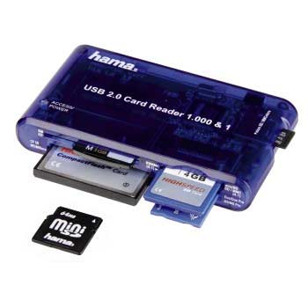
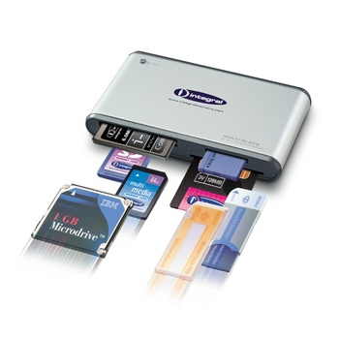
Кардрідер
Кардрідер (від англ. card reader — зчитувач карток) — пристрій для виконання операцій над вмістом флеш-карт.

Slide 12
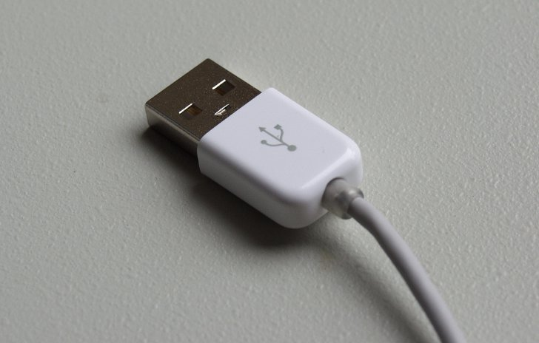
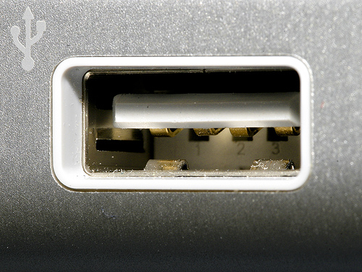
Для чого потрібен USB
USB (від англ. Universal Serial Bus — універсальна послідовна шина)— система передачі даних, яка використовується для під’єднання до комп’ютера різноманітних пристроїв, у тому числі й мультимедійних.

Slide 13
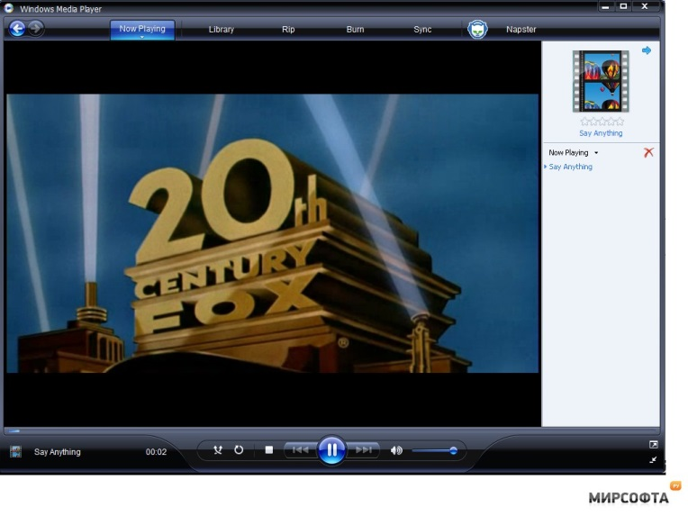
Мультимедійні програвачі
Файли, що містять мультимедійні дані, можуть мати розширення wma, wmv, avi, mpg, mp3, mid, aif, wav, mp4 тощо. Для їх відтворювання створено спеціальні програми — мультимедійні програвачі.
Мультимедійні програвачі, або медіа-плеєри, — програми для відтворювання мультимедійних даних.

Slide 14
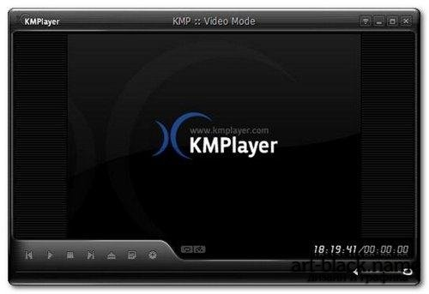
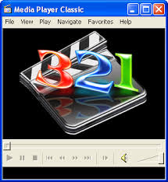
Мультимедійні програвачі
В ОС Windows мультимедійним програвачем є Медіапрогравач Windows. Для відтворювання звукових файлів і відеозаписів можна використати також інші програми, додатково їх установивши.

Slide 15
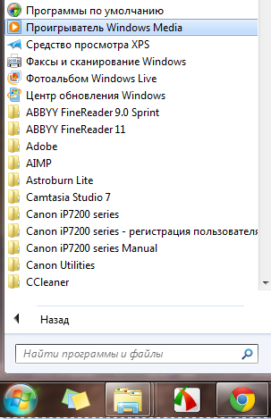
Запуск програми Медіапрогравач Windows
Програма Медіапрогравач Windows поєднує в собі функції відеомагнітофона, аудіопрогравача і радіо.
Запустити цю програму на виконання можна за допомогою вказівки:
Пуск/Усі програми/
Медіапрогравач Windows.

Slide 16
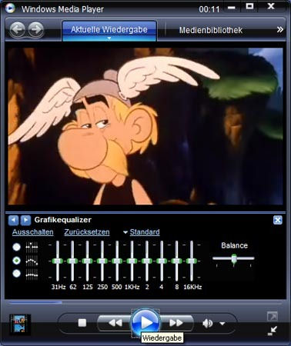
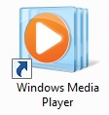
Запуск програми Медіапрогравач Windows
Запуск програми відбудеться також, якщо двічі клацнути на значку звукового файла або відео фрагмента.

Slide 17
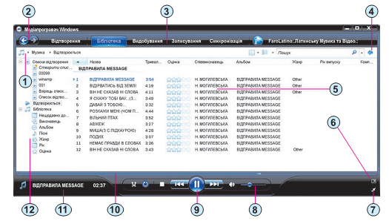
Вікно програми Медіапрогравач Windows

Slide 18
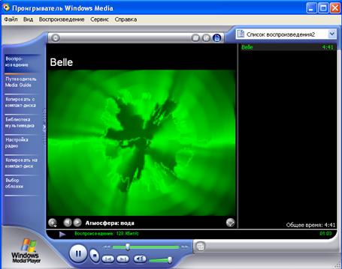
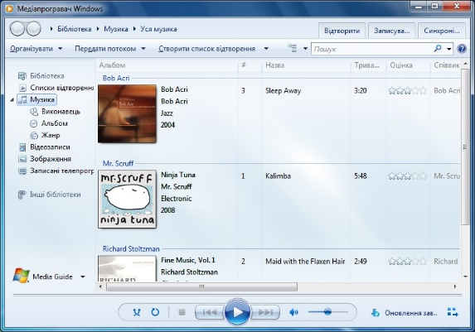
Медіапрогравач Windows
Існує два режими роботи програвача: Бібліотека програвача та Поточний список відтворення. У першому режимі доступно багато функцій програвача — тому він і називається бібліотекою.
Перехід у режим Поточного списку відтворення здійснюється за допомогою кнопки у правому нижньому куті вікна програми. При відтворенні звуку у вікні програвача можуть відображатись обрані зорові образи.

Slide 19
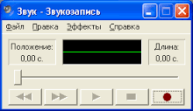
Звукозаписувач
Щоб записати звуковий файл, можна скористатися програмою Звукозаписувач, яку завантажують за допомогою вказівки Пуск ⇒ Усі програми ⇒ Стандартні ⇒ Звукозаписувач. Зрозуміло, що при цьому має бути підключений мікрофон.

Slide 20
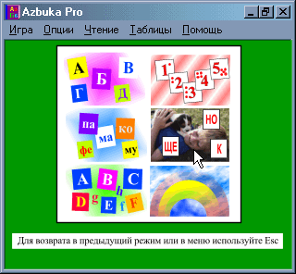
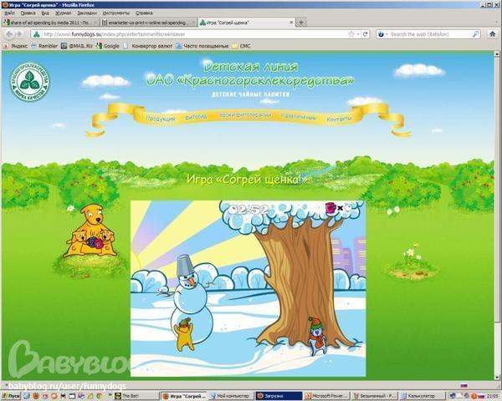
Галузі застосування мультимедіа
У програмах, призначених для навчання.

Slide 21
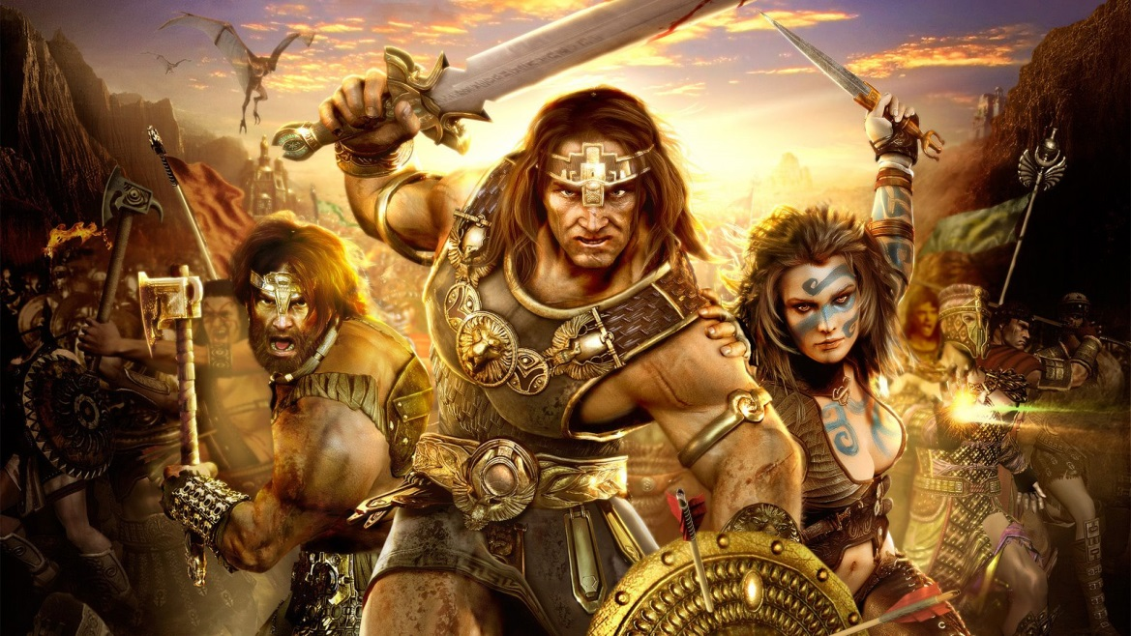
Галузі застосування мультимедіа
Під час створення кіно, відеофільмів і мультиплікації. Без мультимедійних об'єктів не можна собі уявити сучасні комп'ютерні ігри

Slide 22
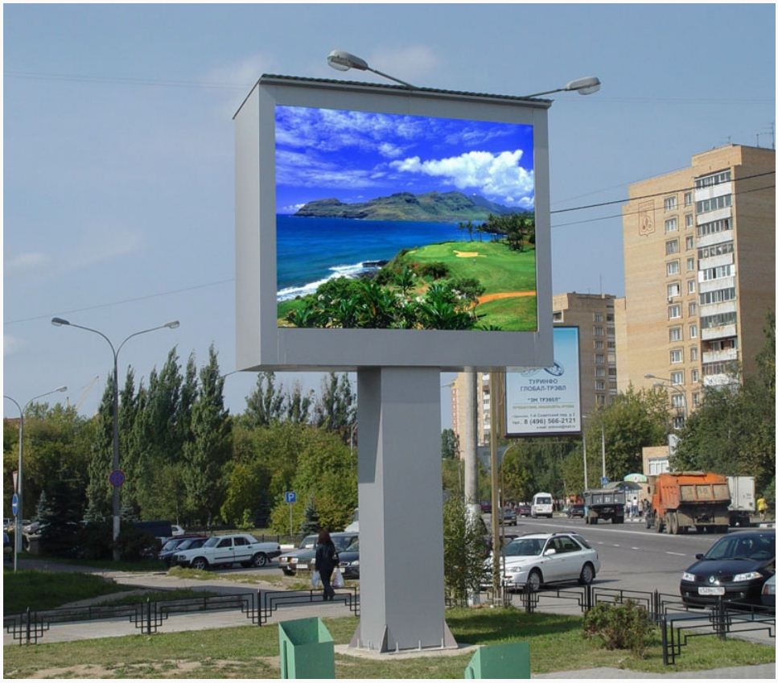
Галузі застосування мультимедіа
У рекламі

Slide 23
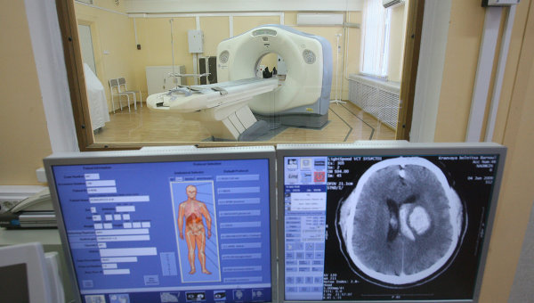
Галузі застосування мультимедіа
У медицині

Slide 24
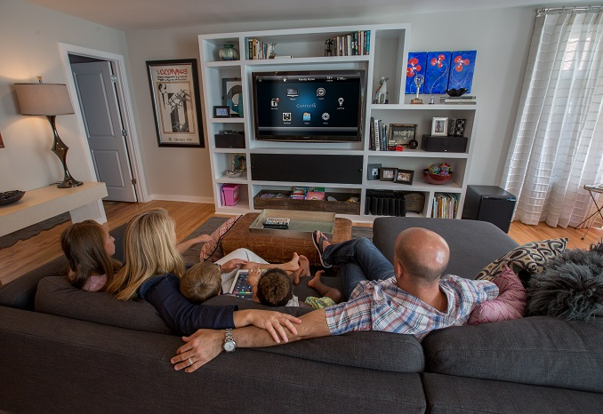
Галузі застосування мультимедіа
У домашньому побуті

Slide 25
Фізкультхвилинка

Slide 26
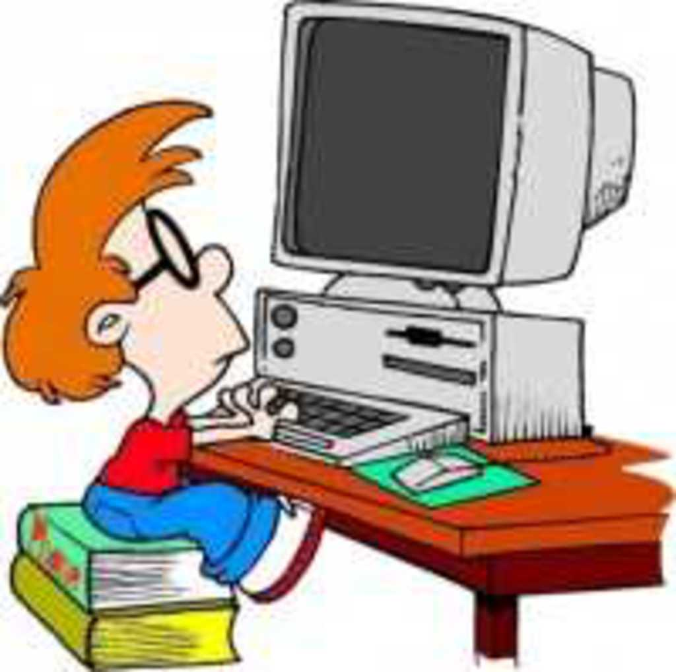
Інструктаж з ТБ. Робота з комп'ютером
Вправа 1. Музика.
Вправа 2. Прогулянка Києвом.
Вправа3. Звукозапис загадки.

Slide 27
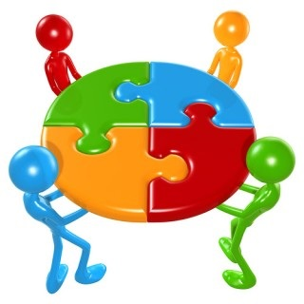
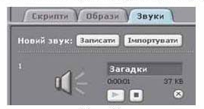
Досліджуємо
Вправа . Порівняння способів звукозапису
Завдання. Знайди дві ознаки, за якими відрізняється запис звукових даних у програмі 3вукозаПисувач операційної системи і за вказівкою Звуки! Новий звук: Записати в середовищі Скретч

Slide 28
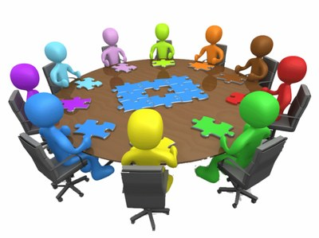
Обговорення вивченого
Які об'єкти належать до мультимедійних? Наведи приклади.
Що означає поняття «працювати з об'єктом»? За яких трьох умов на твоєму домашньому комп'ютері можна працювати з мультимедійними об'єктами?
Наведи прикладе пристроїв введення-виведення мультимедійних відео- та аудіооб'єктів у кабінеті інформатики, у тебе вдома.
Чи можна назвати мультимедійний програвач редактором музики чи відео? Відповідь поясни.
Як можна перевірити, які програми для відтворення відео та звука вста­новлені на комп'ютері в школі, у тебе вдома?
Чим схожі та чим відрізняються панелі елементів, які використовують для управління відтворєнням мультимедійних файлів у різних режимах роботи медіапрогравача?
Значення яких властивостей файлів, що містять мультимедійні об'єкти, можна встановити у програмі Звукозаписувач?

Slide 29
Працюємо в парах
1. Пограйте у гру «Правда —неправда», розповідаючи про роботу із про­грамою Медіапрогравач У Windows. Розпочинайте речення, наприклад, так: Чи правда, що програма Медіапрогравач Windows...

Slide 30
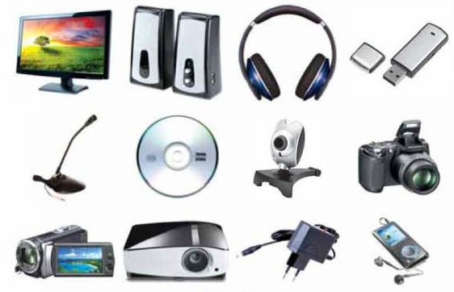
Працюємо в парах
2. Обговоріть, у які групи можна об'єднати наведені пристрої комп'ютера. Дайте назву кожній групі. Чи є серед пристроїв ті, які не використовують під час роботи з мультимедіа?

Slide 31
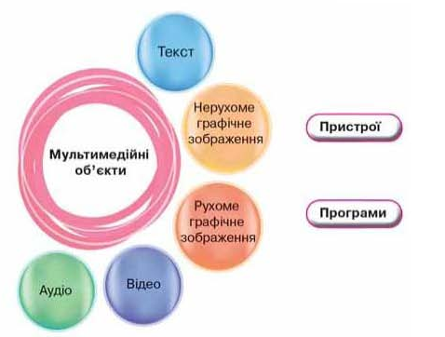
Повторюємо
Розглянь схему. Як пов'язані її складові? Свою розповідь супроводжуй наведенням прикладів. Запиши свою розповідь до аудіофайла. Обміняйся створеним аудіофайлом з одним із однокласників, прослухай його файл. Порівняй та оціни свою відповідь і відповідь свого однокласника.

Slide 32
Оціни свої знання та вміння:
Я можу пояснити, що таке мультимедіа.
Я можу навести приклади застосування мультимедіа вдома й у школі.
Я знаю, що для роботи з мультимедійними об'єктами потрібні спеціальні комп'ютерні програми.
Я розумію, для чого застосовують мультимедійні програвачі. Я знаю назви пристроїв введення-виведення мультимедійних відео- та аудіо об'єктів.
Я вмію копіювати мультимедійні об'єкти з фотокамер, мобіль­них пристроїв на комп'ютер.
Я можу переглядати та прослуховувати мультимедійні об'єкти на комп'ютері за допомогою мультимедійного програвача.

Slide 33
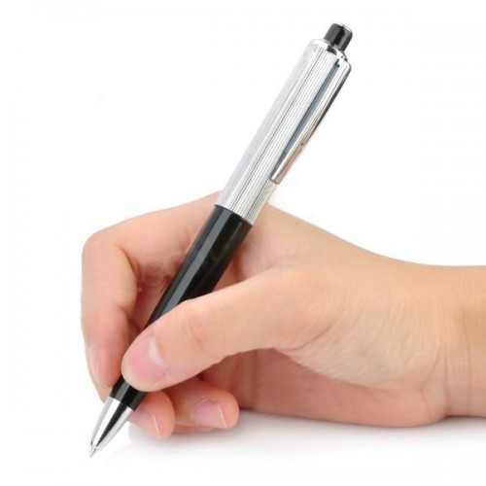
Словничок
мультимедіа
об'єкти мульти медіа
мультимедійний програ­вач
кардрідер
USB

Slide 34
Дякую за увагу!
Інші матеріали дивіться на сайті
http://urok-informatiku.ru/

